Slide 1




Chuẩn bị đồ dùng học tập

Slide 2

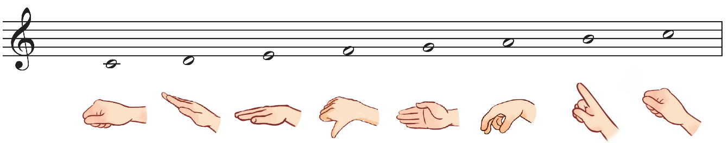


Hoạt động mở đầu
Quan sát và nhận ra kí hiệu bàn tay mới

Slide 3
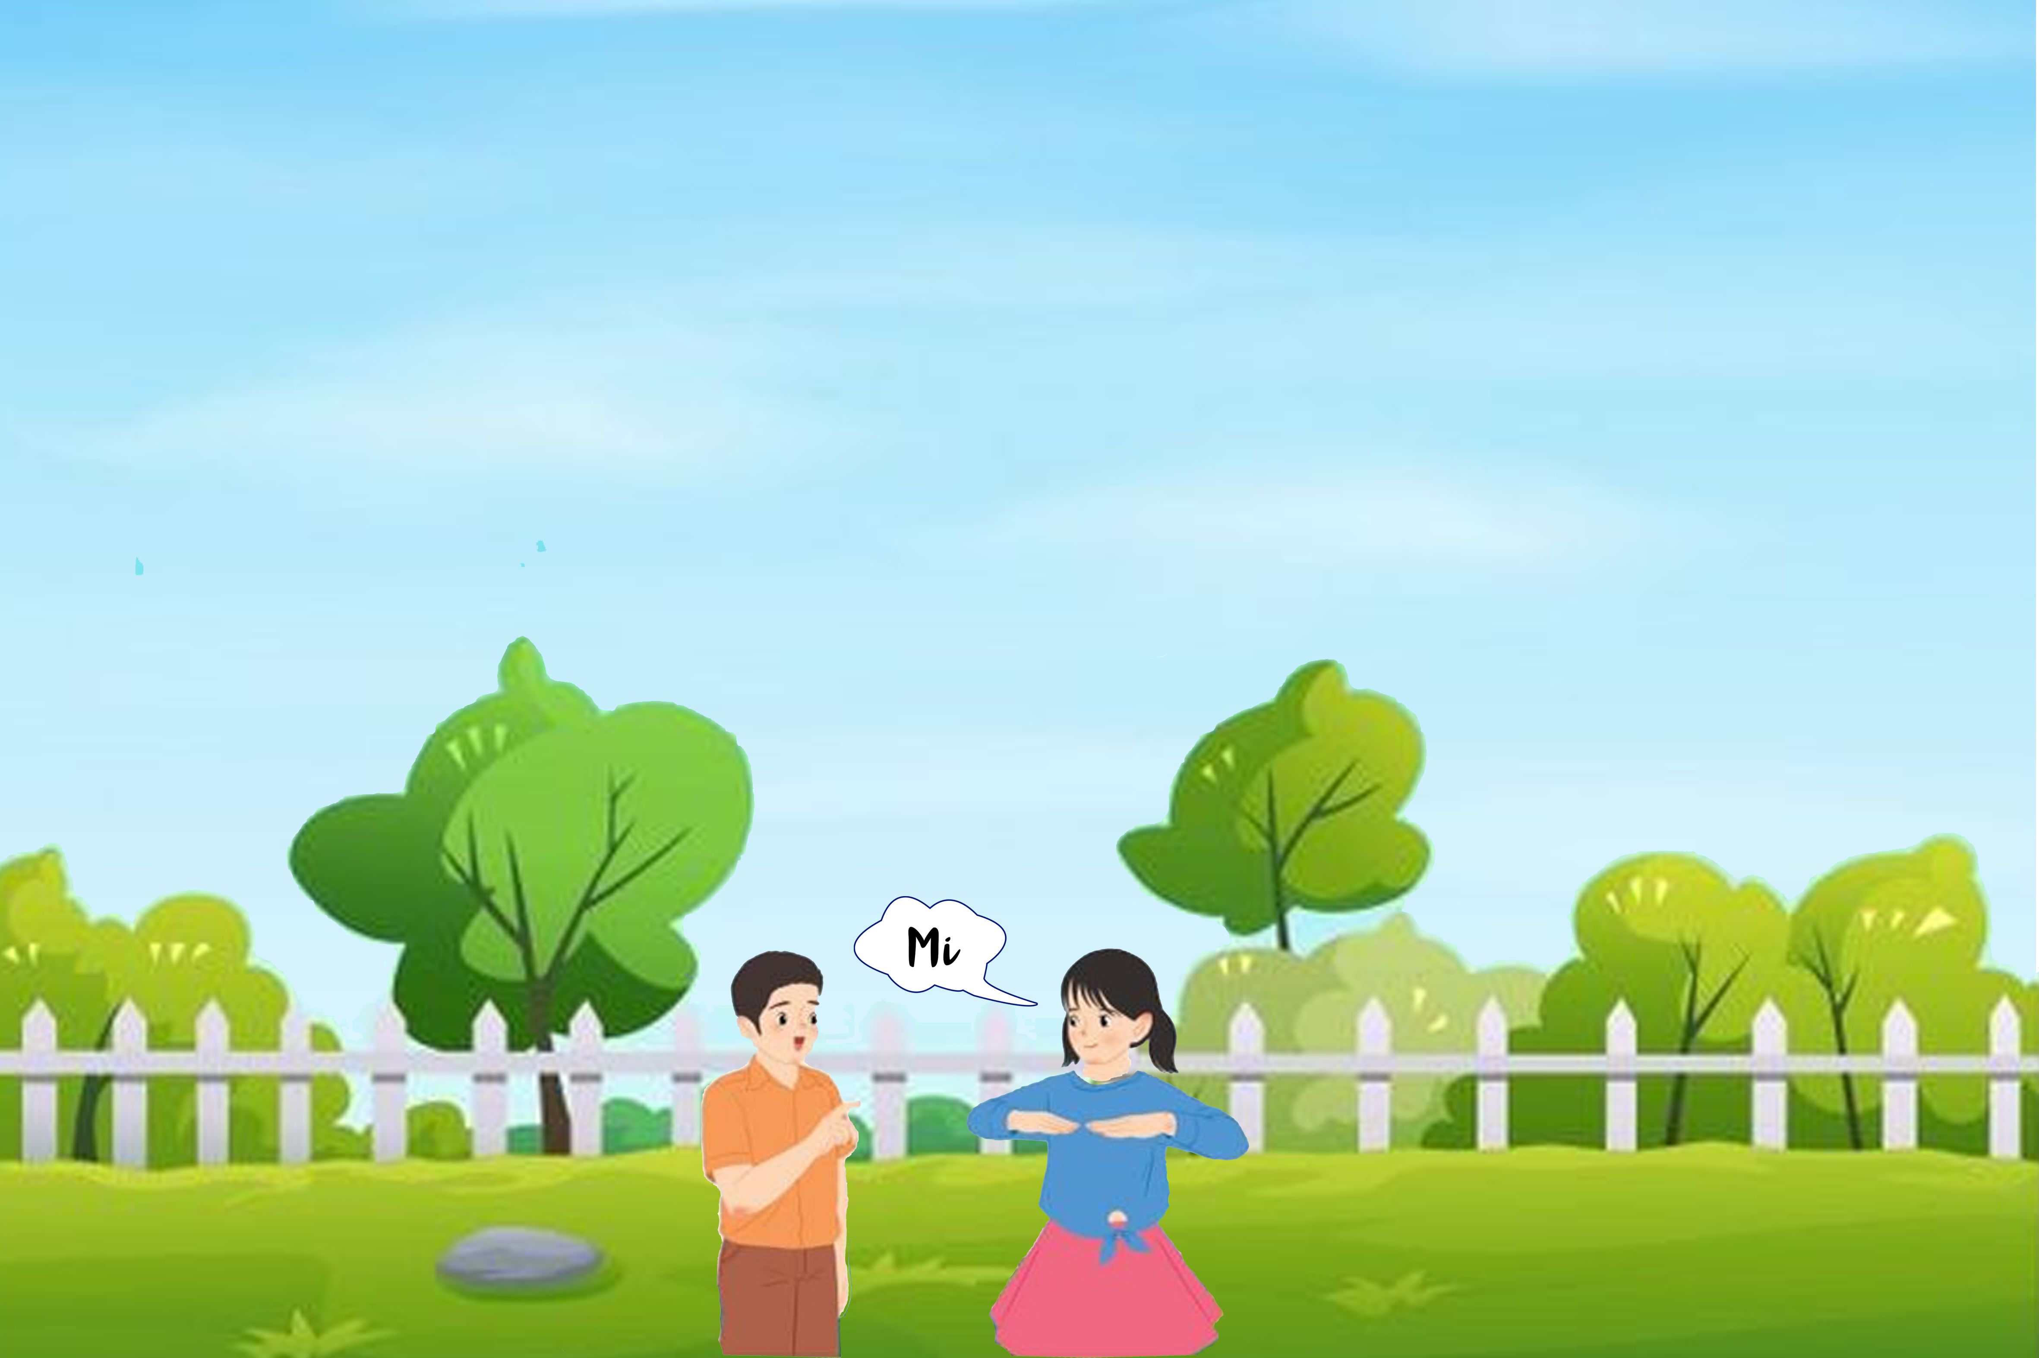




TIẾT 10
ĐỌC NHẠC BÀI SỐ 2
ÔN TẬP BÀI HÁT VUI ĐẾN TRƯỜNG

Slide 4

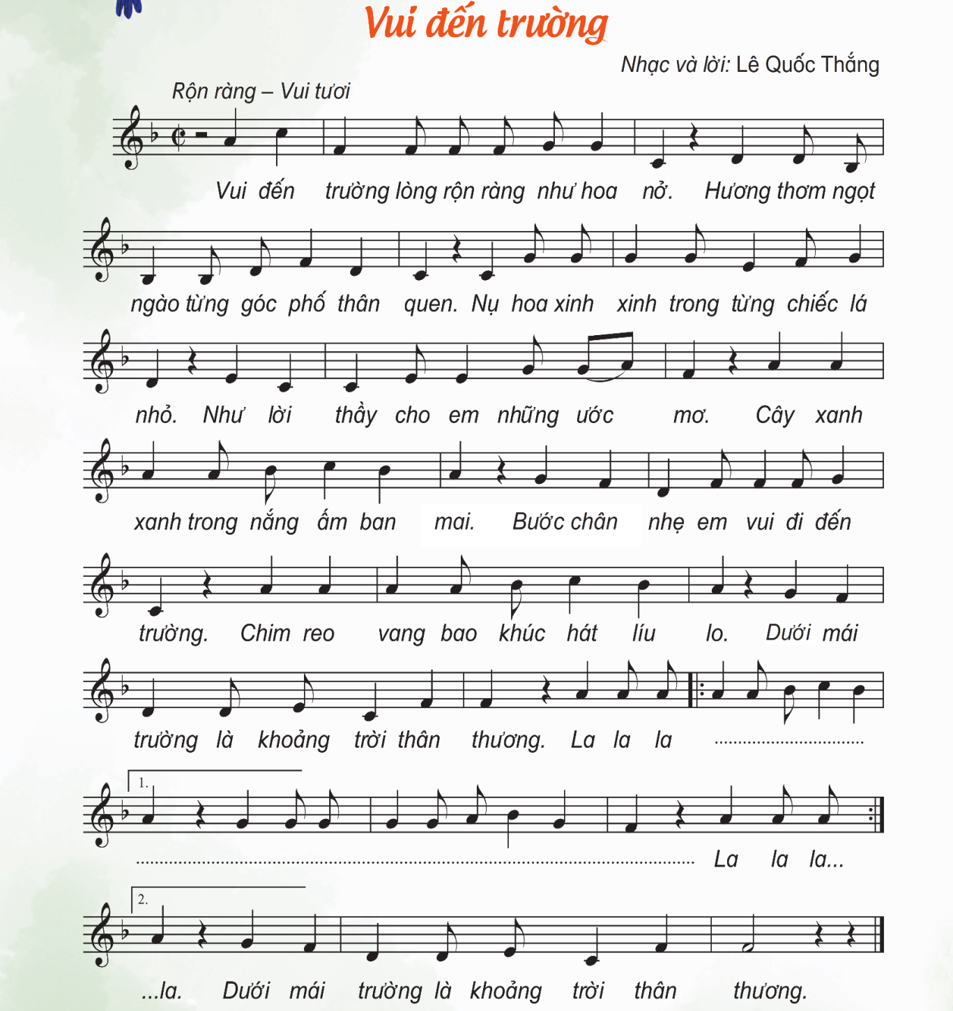

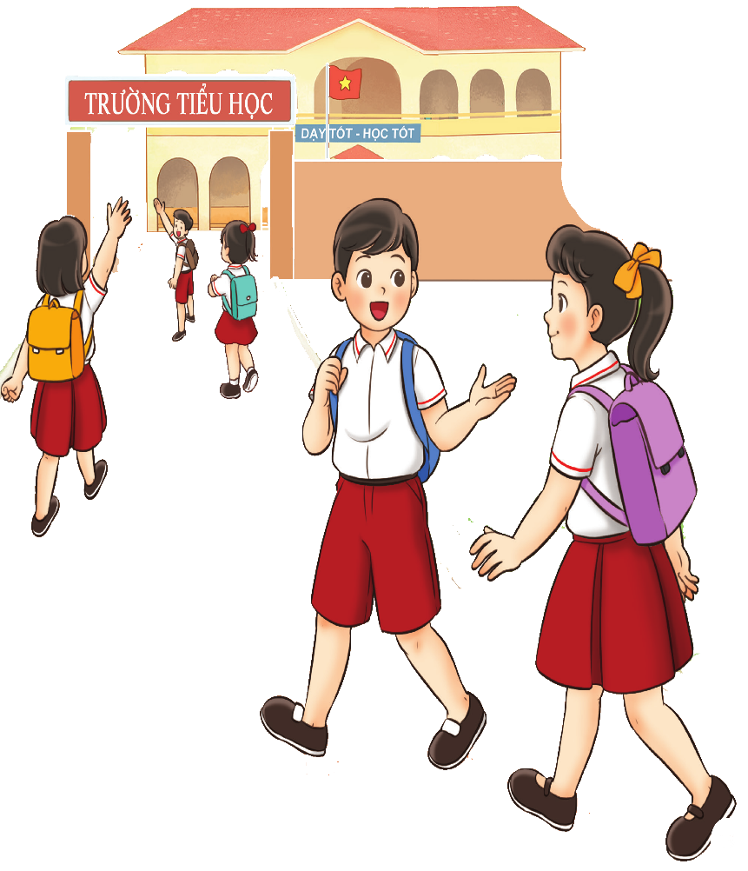
NỘI DUNG ÔN TẬP BÀI HÁT VUI ĐẾN TRƯỜNG
Hoạt động thực hành luyện tập
Ôn hát các hình thức

Slide 5





Slide 6


Slide 7
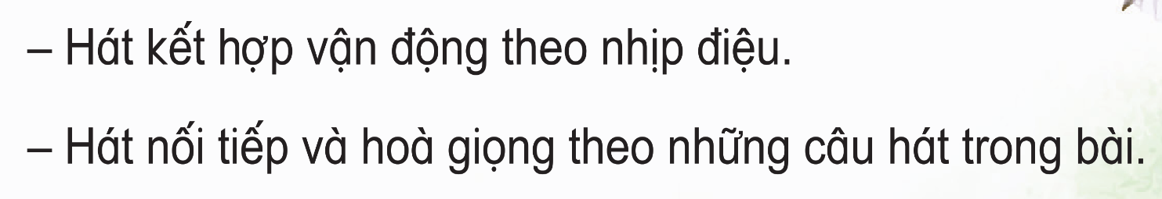
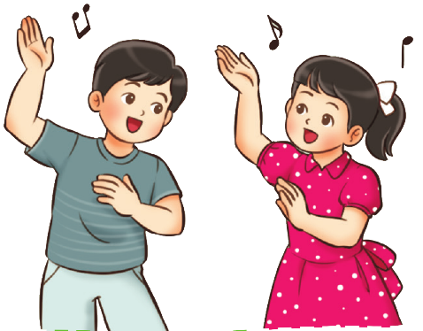
(Nhóm 1 hát câu 1,3 nhóm 2 hát câu 2,4 cả 2 nhóm hát câu 5,6)

Slide 8




Chúa quý thầy cô mạnh khỏe
Các em học sinh chăm ngoan học giỏi

